Slide 1


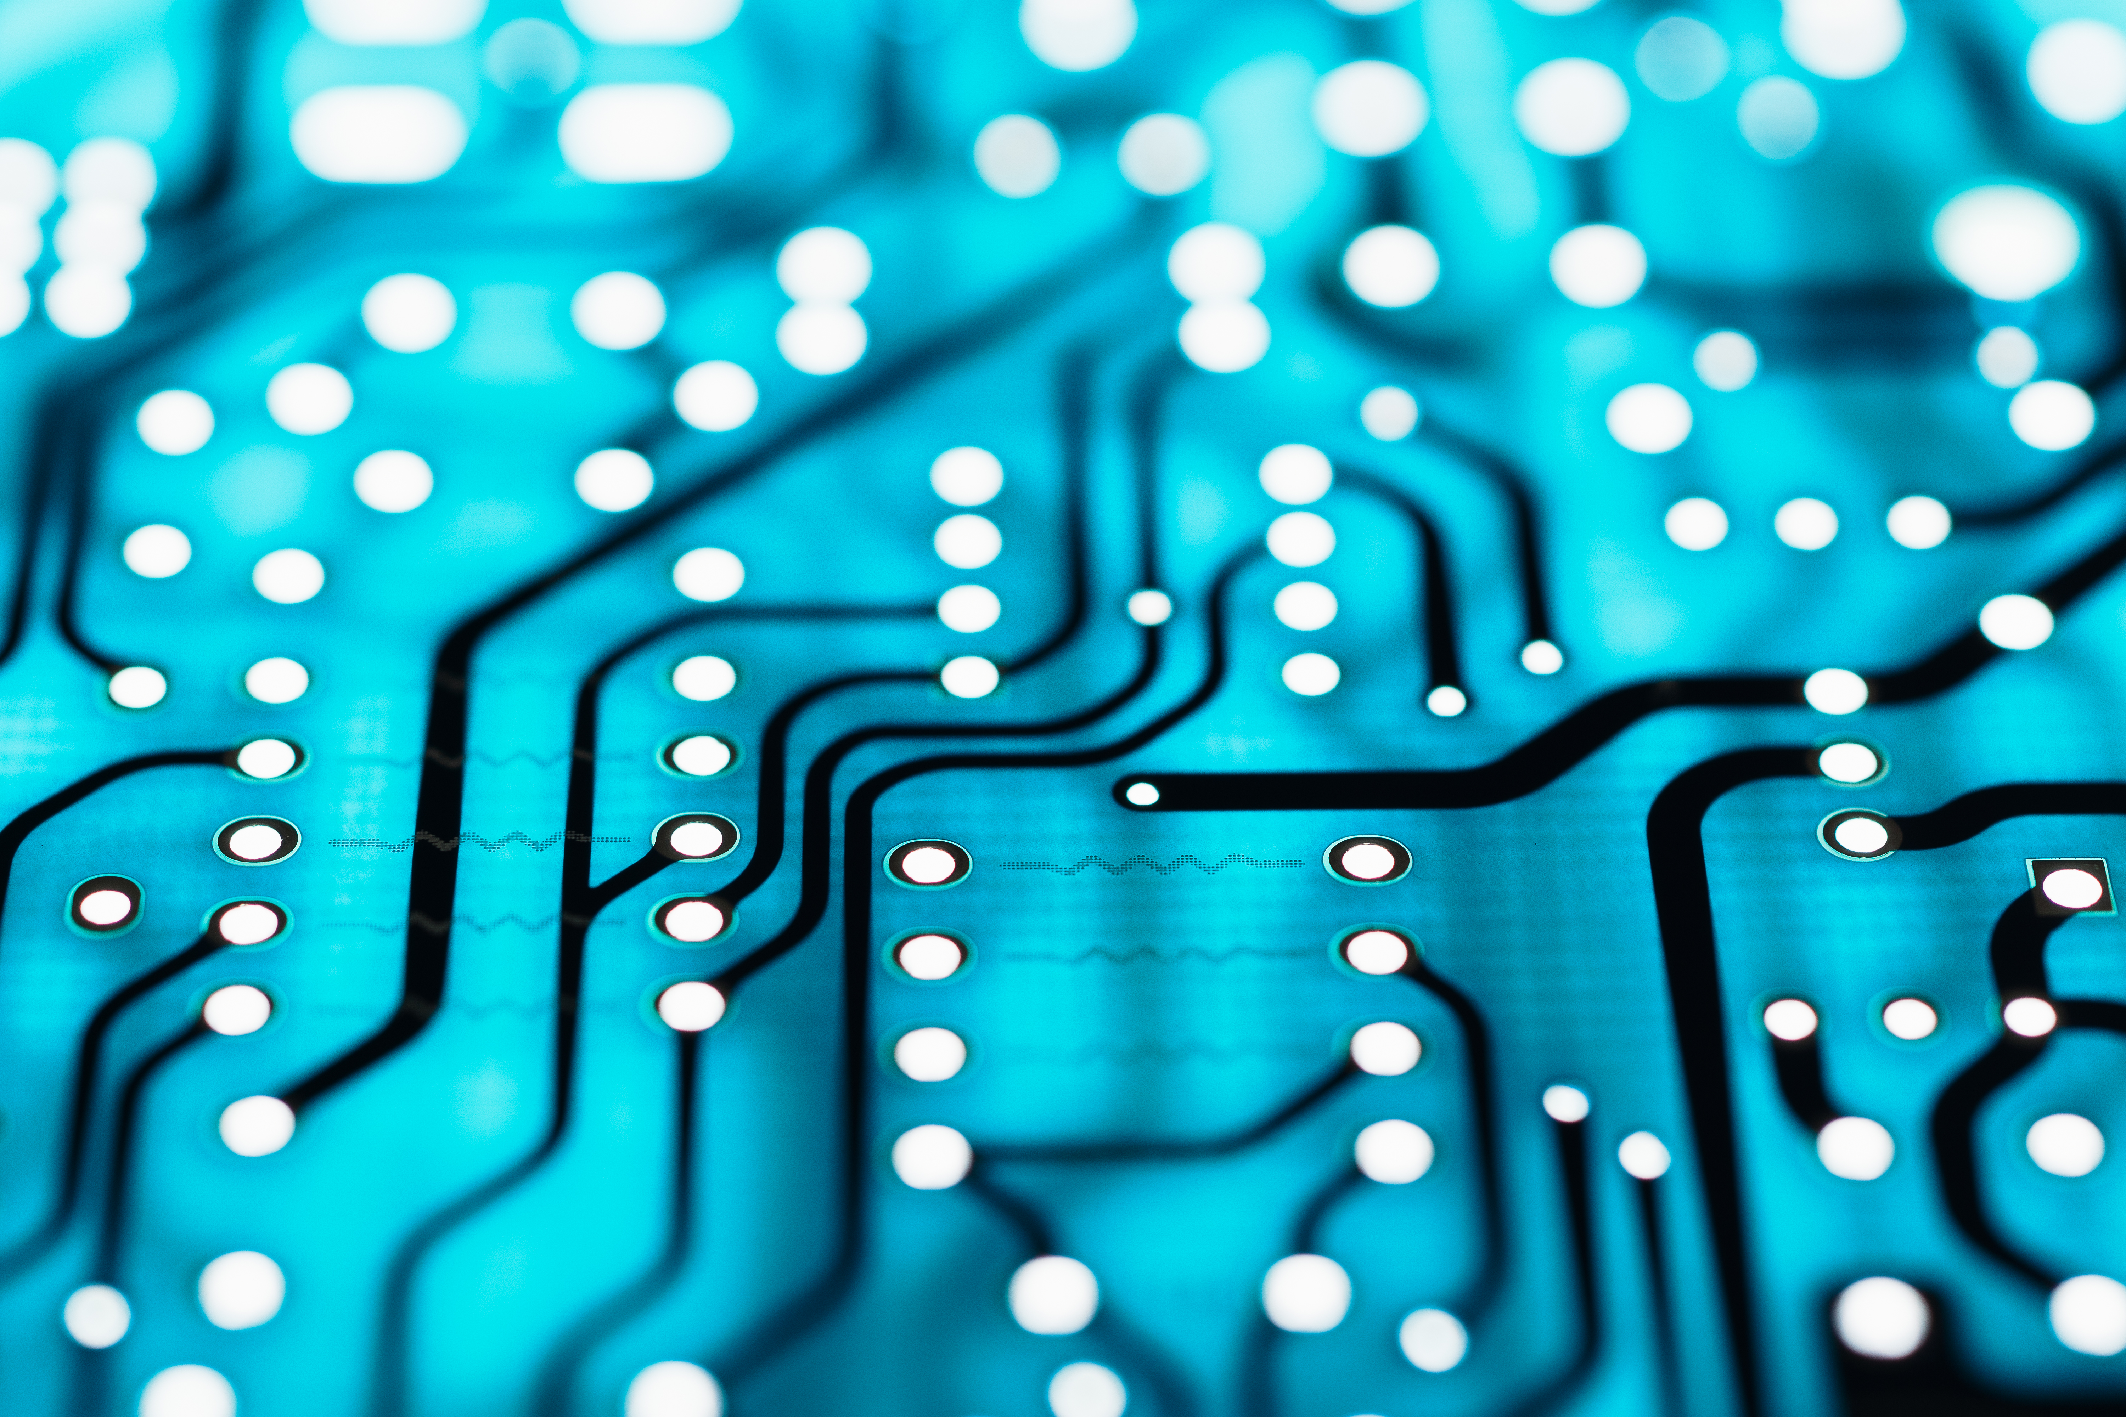
HTML Webseite erstellen
Leistungsnachweis IT-S-21_01
von Maximilian Bruss

Slide 2
iNHALT
Der Anfang
Umsetzung
Der Code
Probleme / Fortschritt

Slide 3
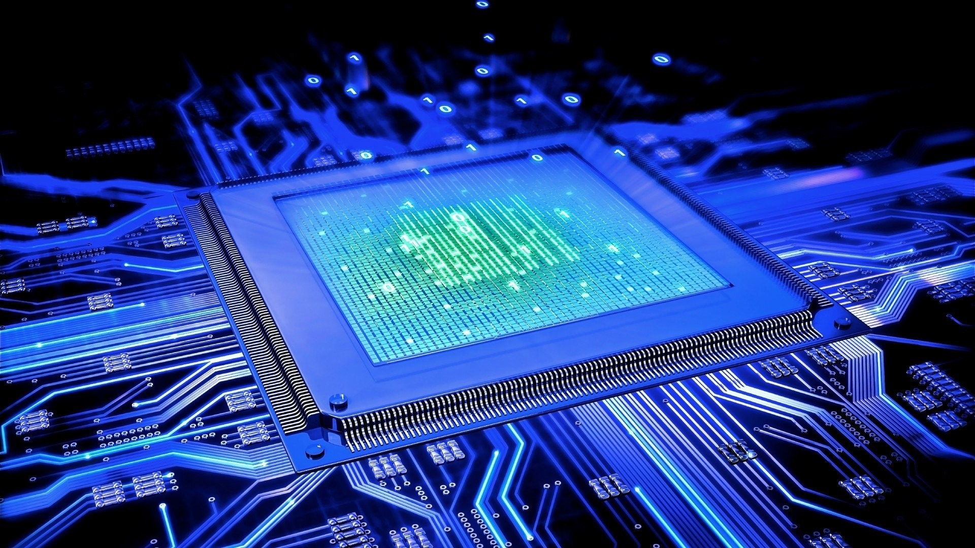
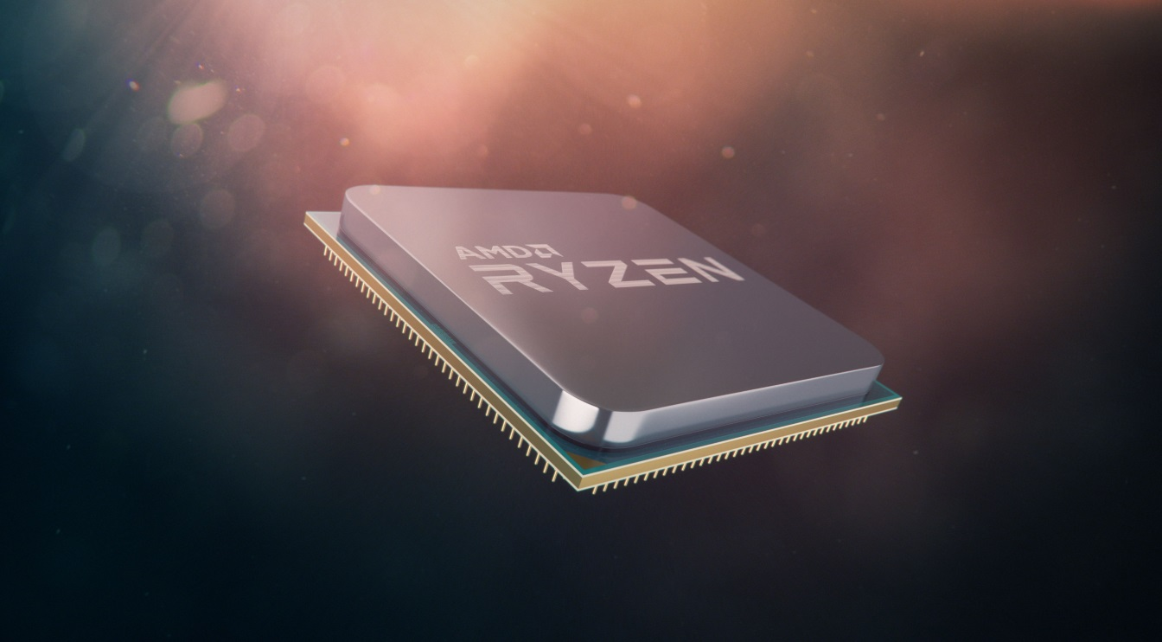
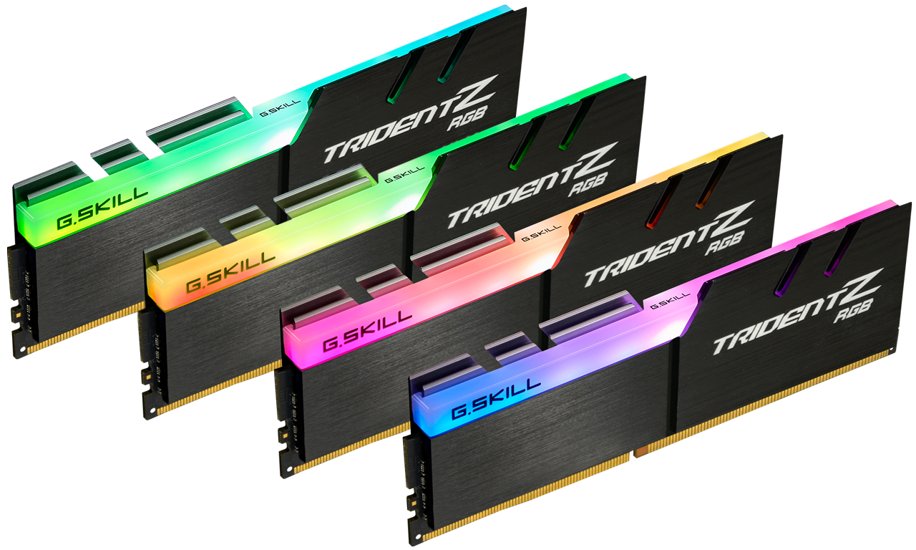
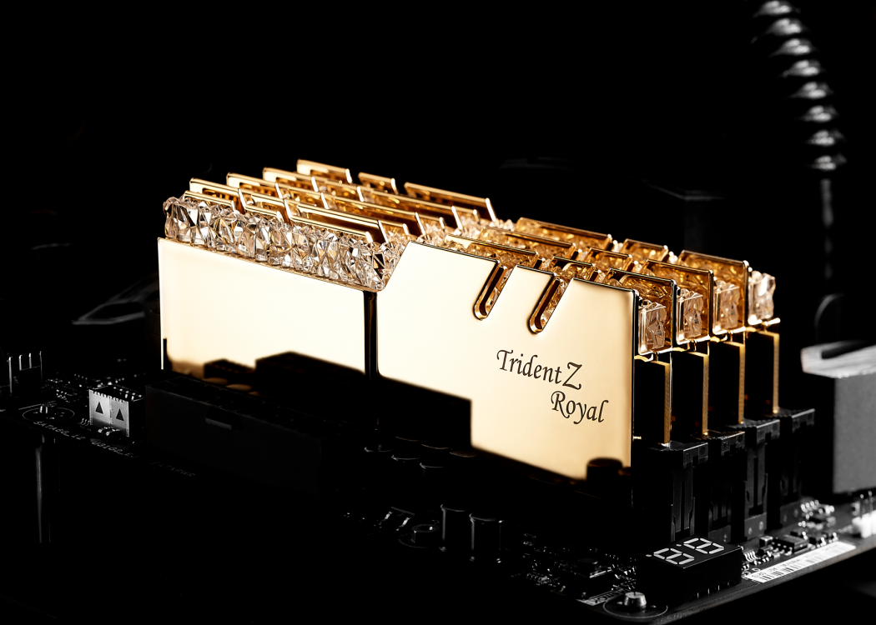
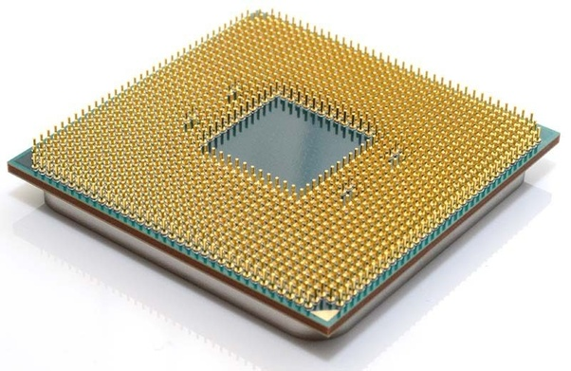
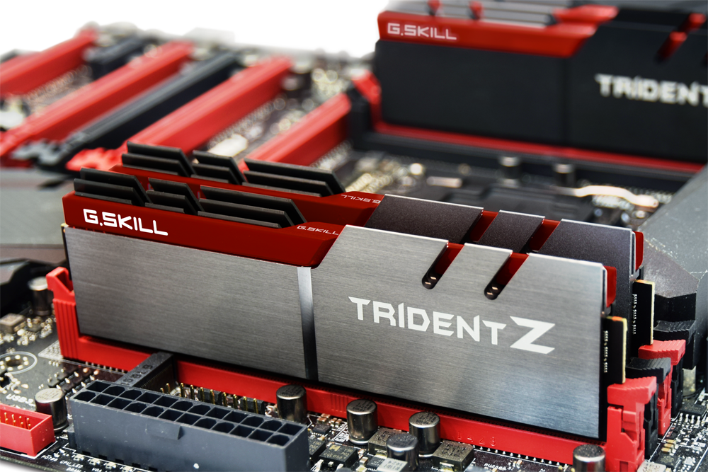
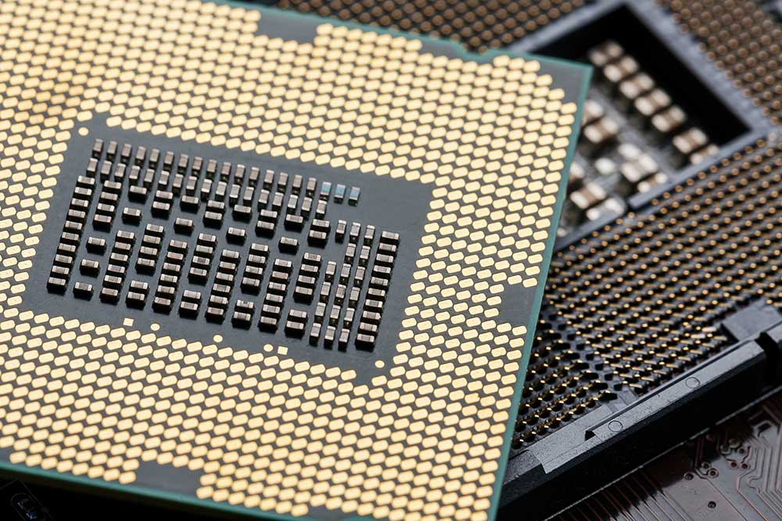
Aufbau eines Computers
CPU & RAM
MOTHERBOARD
Double Data Rate - Synchronous Dynamic Random Access Memory
Notes:
Nun ein normaler Computer ist mit folgenden Bauteilen komplett: CPU & RAM
Bei der CPU gibt es hauptsächlich 2 große Hersteller. AMD & INTEL Der Unterschied liegt in der Architektur und deren Aufbau, sowie seit einigen Jahren auch die Konnektivität. Wobei man hier nicht sagen kann, dass die Hersteller sich nur an einem Sockel festgefressen haben :D
AMD Mainstream-CPU‘s sind aktuell auf dem Sockel AM4 zu Hause, was ein gutes Beispiel für einen modernen PGA Sockel ist (Pin Grid Array).
Die High-End-Desktop-CPU‘s (HEDT) genannt, die Bezeichnung kommt allerdings vom Konkurrenten. Diese nutzen den TR4 & TRX4. LGA Socket Typ
Intel seine Mainstream und High-End-Desktop-CPU‘s nutzen den LGA Socket Typ, und dennoch sind es verschieden Sockel, Im Mainstream Bereich waren es zueltzt LGA 1151 und neuerdings hinzugekommen für einen kleinen Zwischenspagat LGA 1200
Im High End Bereich, sind natürlich mehr Pins involviert was LGA 2011 & 2066.
Nun kommen wir endlich zum Kurzzeitspeicher oder auch Random Access Memory genannt.
Der Arbeitsspeicher stellt der CPU Speicher zur Verfügung, die die CPU nutzt, um Informationen auf einen etwas langsameren, aber Größeren Speicher auszulagern mit „schnellen“ Zugriffszeiten.
Dann hat sich der Ram über die Jahre auch weiterentwickelt, so sind wir von 1999 mit den ersten DDR „1“-SDRAM Riegeln, dann kam natürlich 2,3,4 und demnächst sogar noch DDR5.
Pro Generation hat sich die Geschwindigkeit verdoppelt.
MOTHERBOARD
Das Motherboard oder Mainboard, stellt in gewisser weise das Nervensystem dar. Mit dem Entsprechenden Sockel für die Richtige CPU Generation ((Intel)), wird die CPU (das Gehirn) mit dem RAM, Speicher, GPU, Erweiterungskarten, Peripherie und Ganz wichtig, die Stromverbindung von der CPU mit dem Netzteil.
Nun auf dem Motherboard befinden sich sogenannte PCI-E Lanes die eine rasante Datenleitung zur CPU gewährleisten. Anbindung an USB Schnittstellen, Netzwerkanschluss, Audio, Speicher, und fast schon am wichtigsten: I/O, Reset.

Slide 4
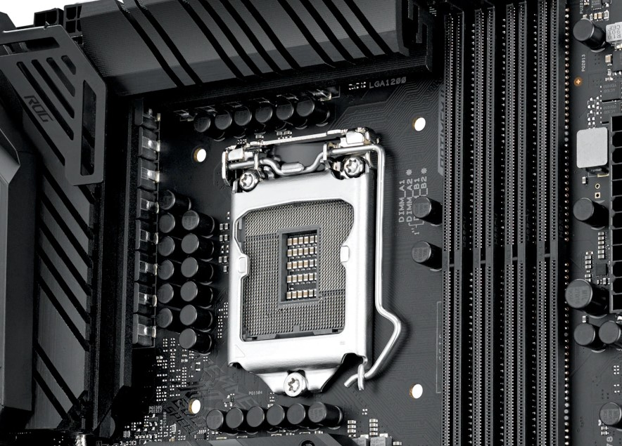
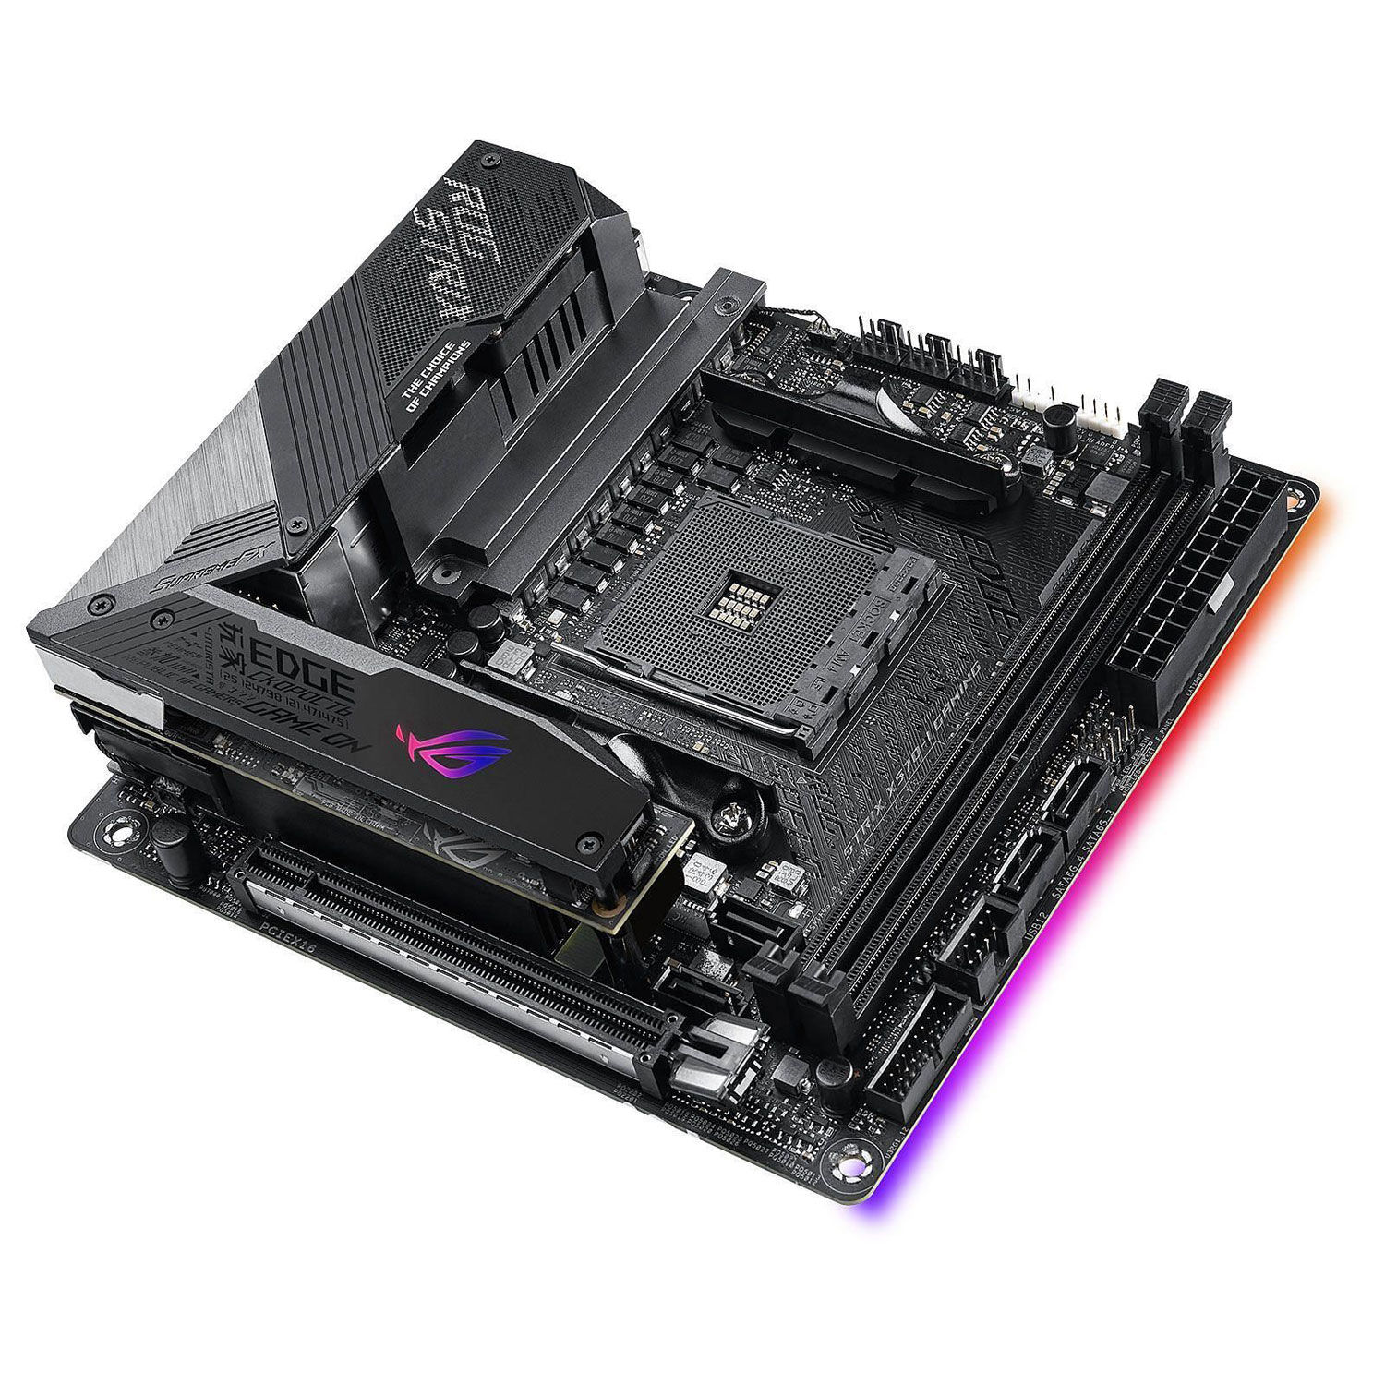
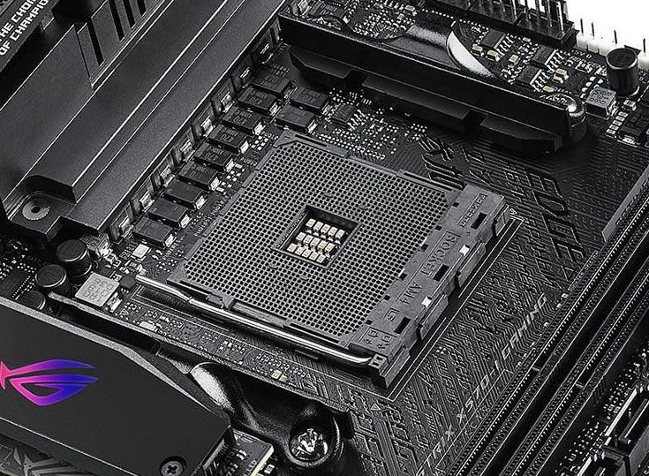
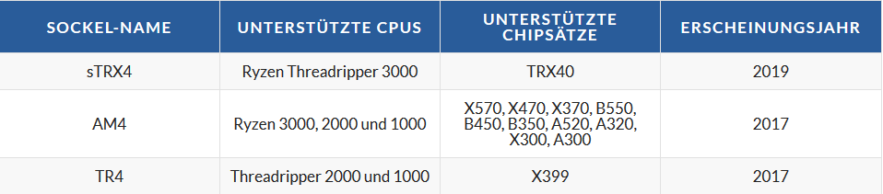
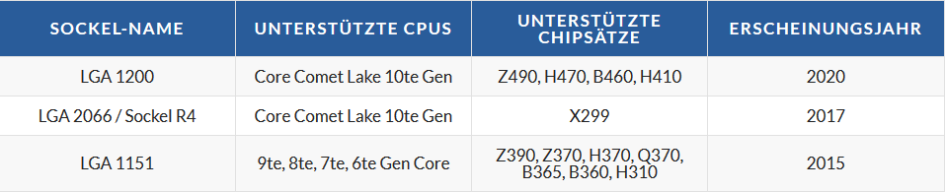
Aufbau eines Computers
MOTHERBOARD
SSD‘s & HDD‘s
CASE & NETZTEIL
COOLING
PERIPHERIE
Vergleichbar mit dem Nervensystem

Slide 5
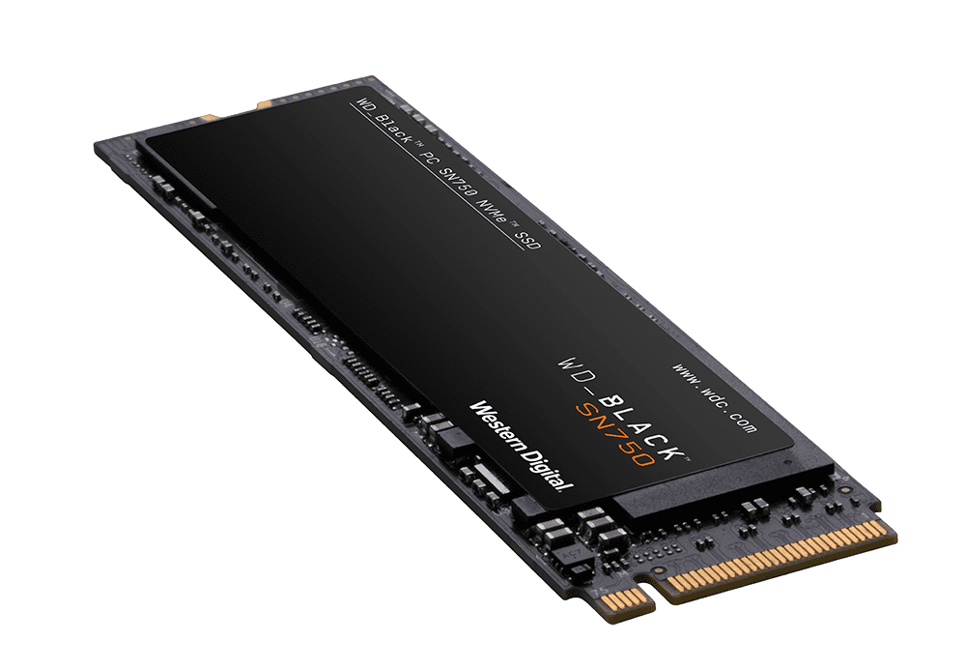
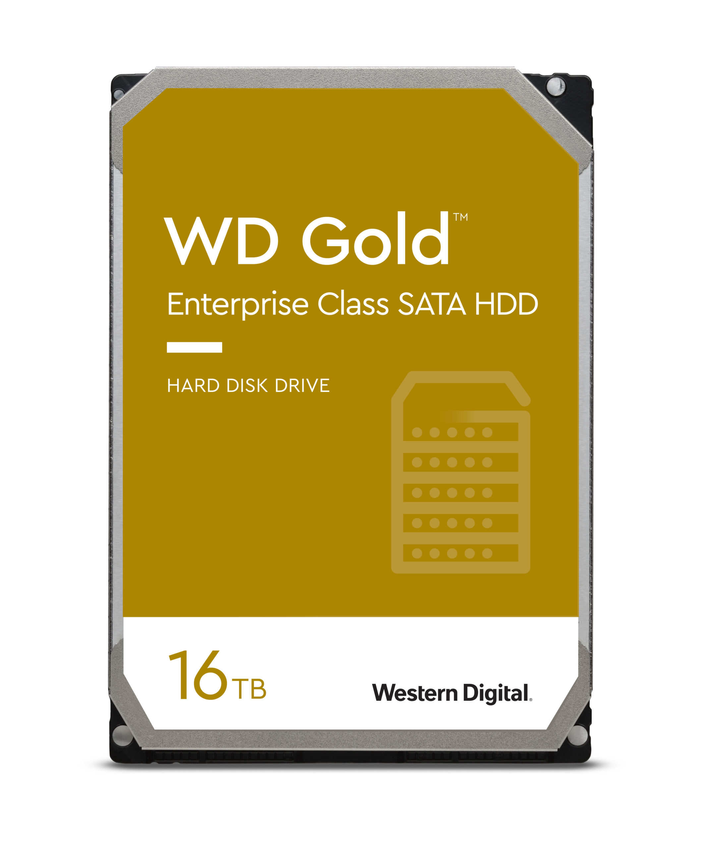
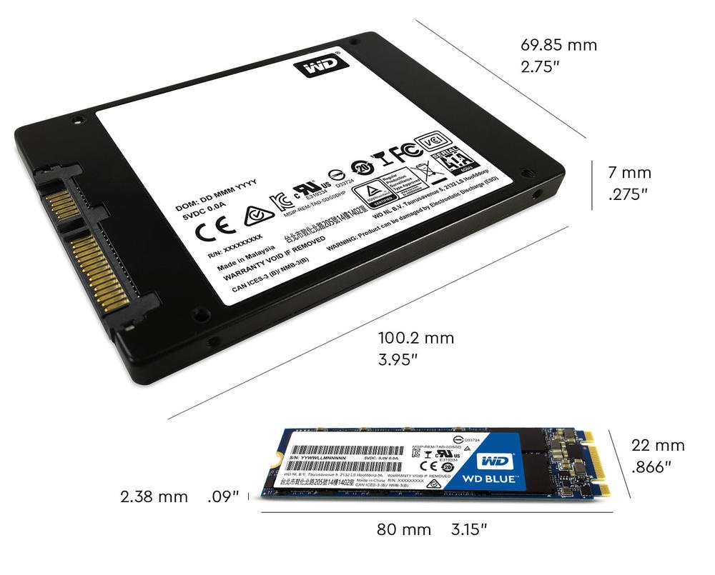
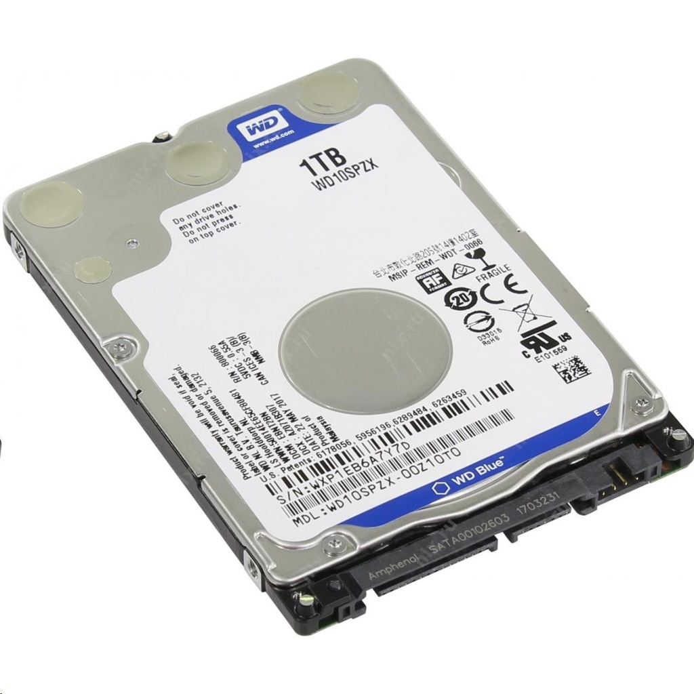
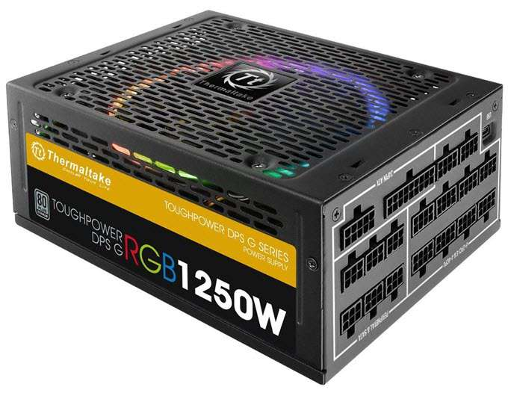
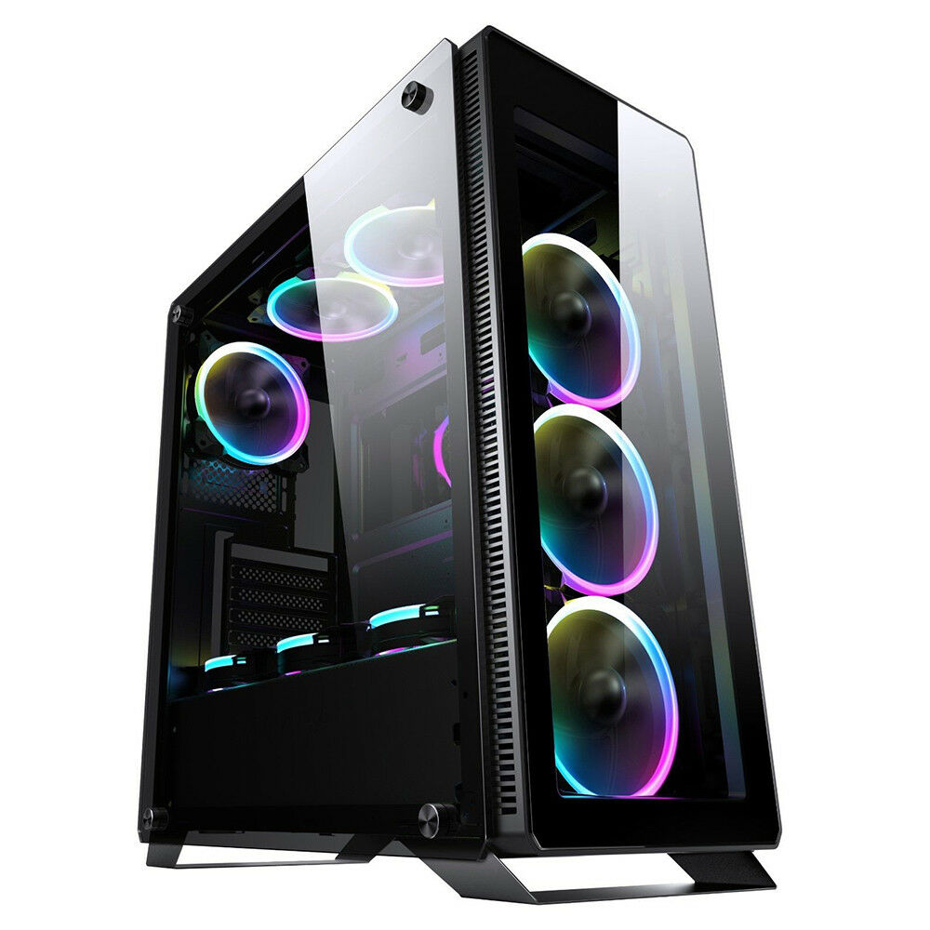
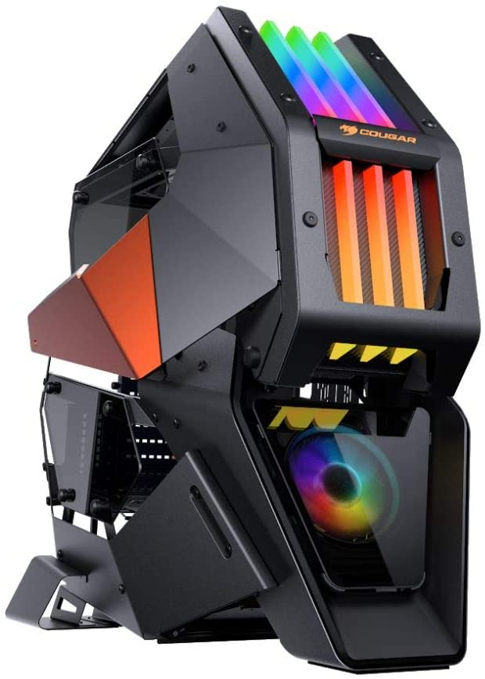
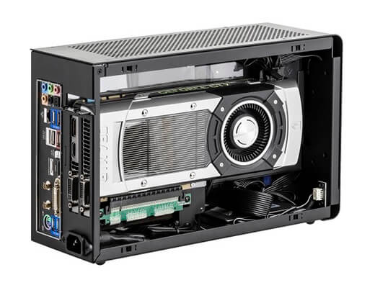
Aufbau eines Computers
SSD‘s & HDD‘s
CASE & NETZTEIL
COOLING
PERIPHERIE
Vergleichbar mit dem Nervensystem

Slide 6

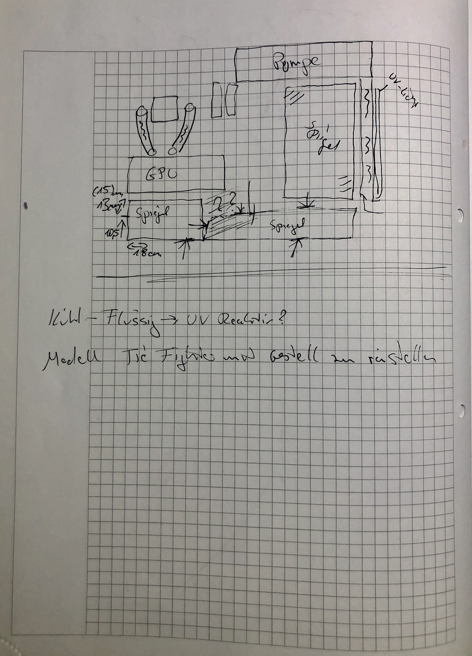
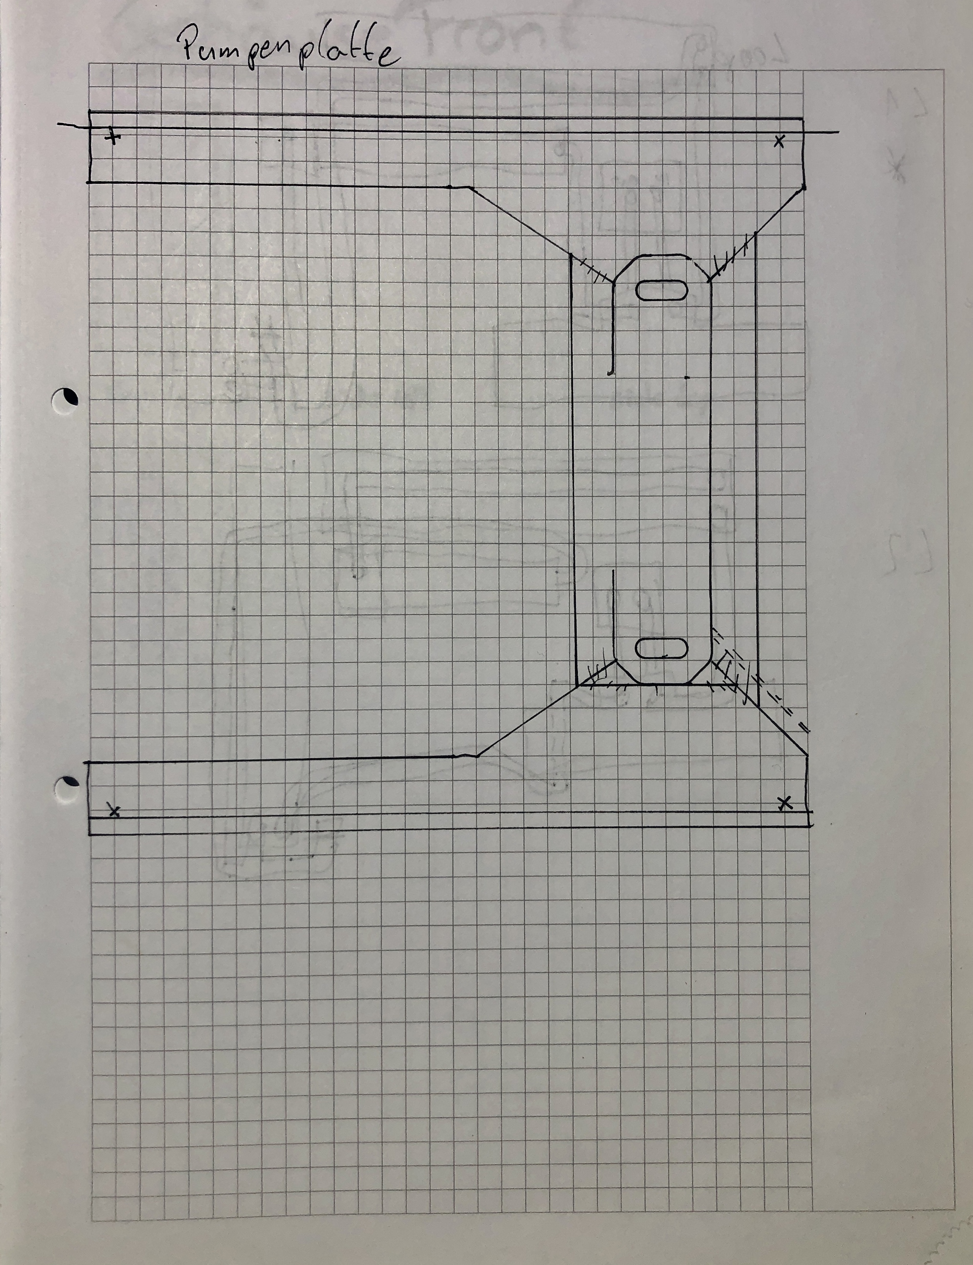
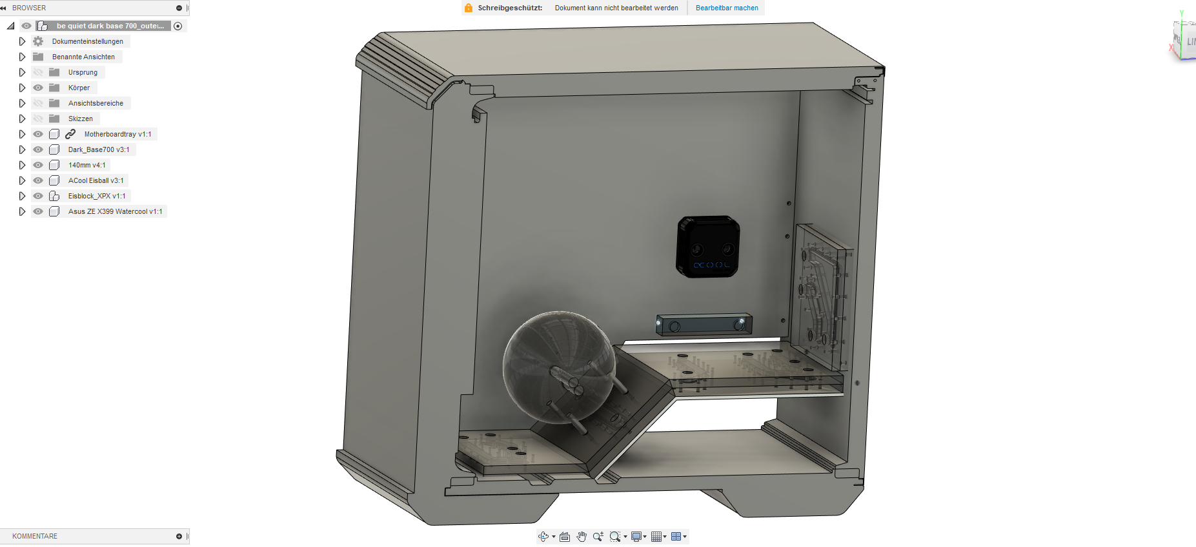




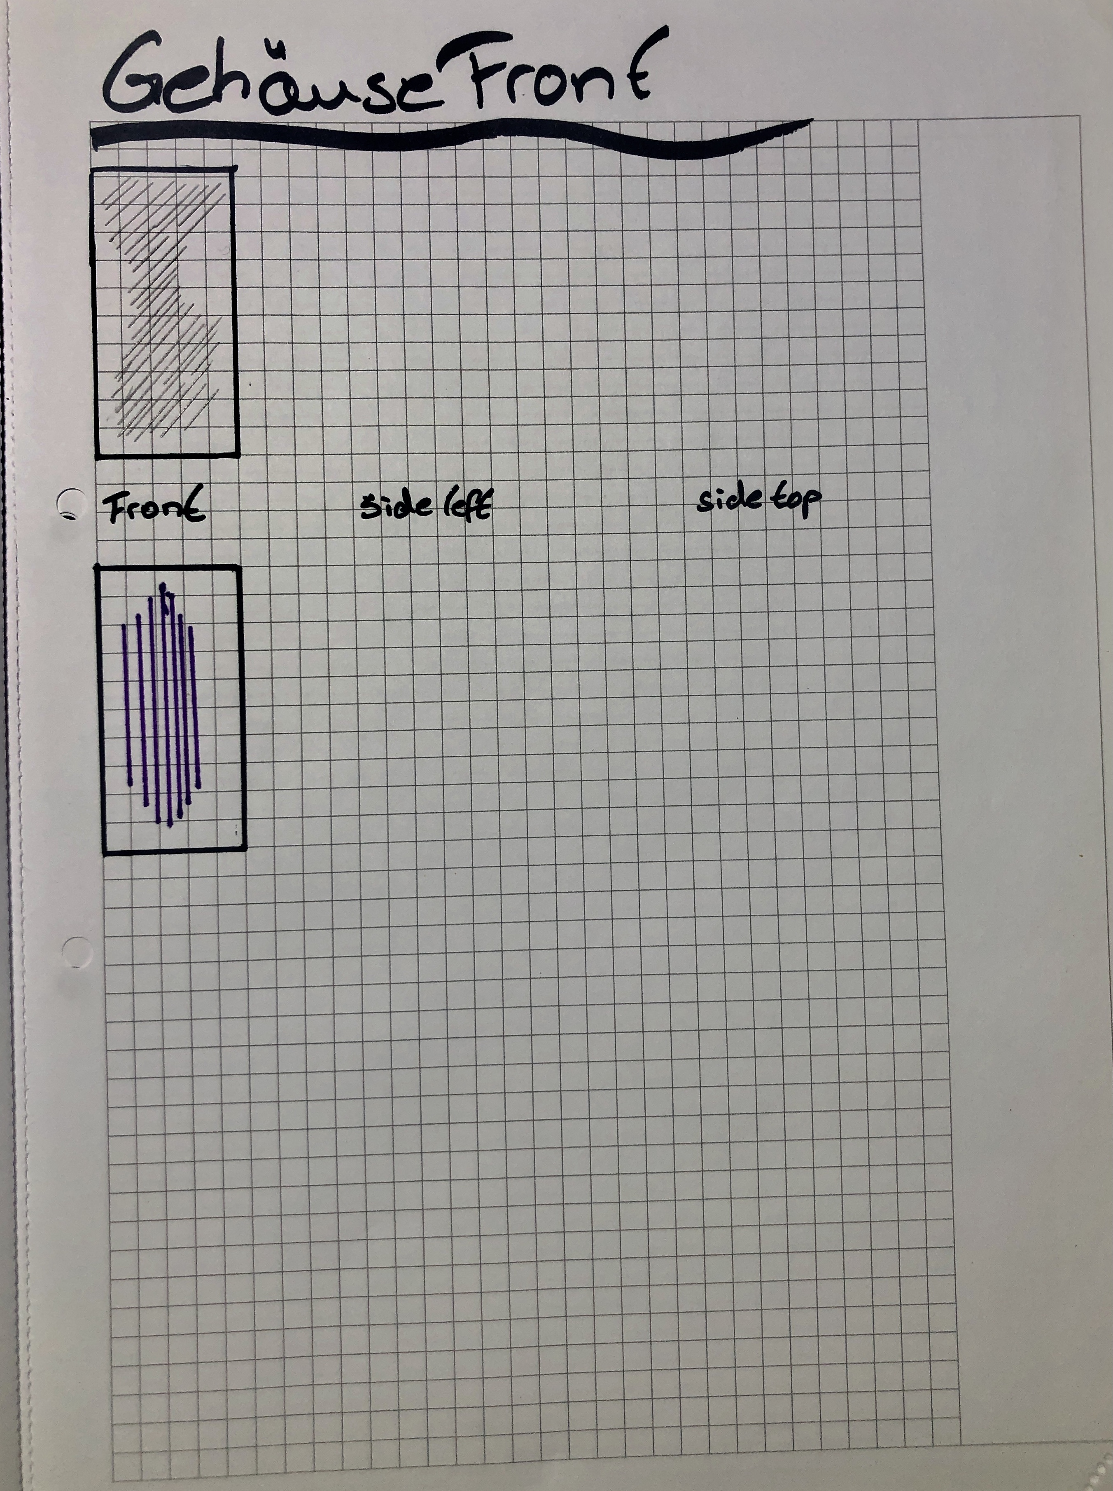

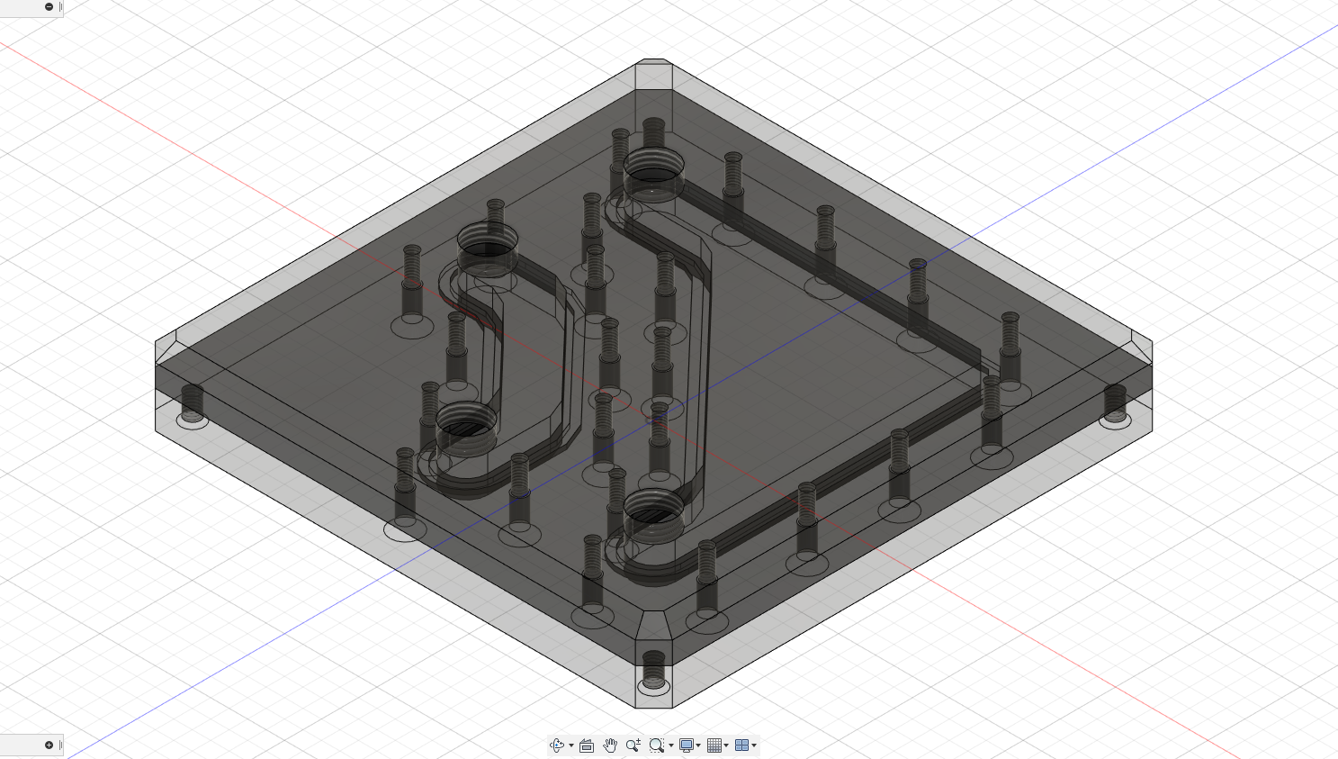

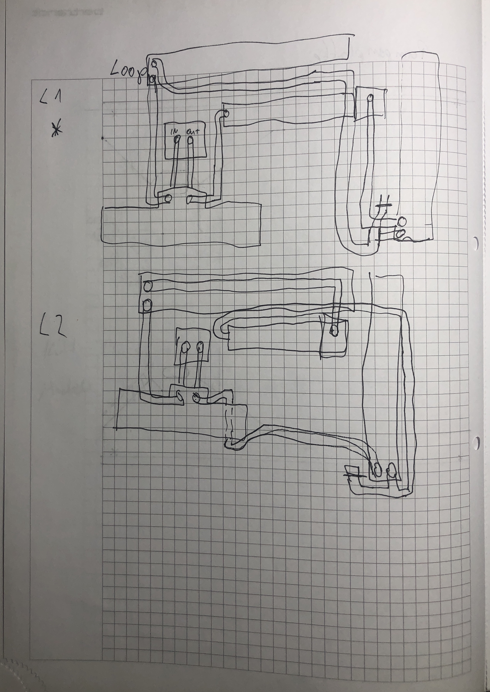
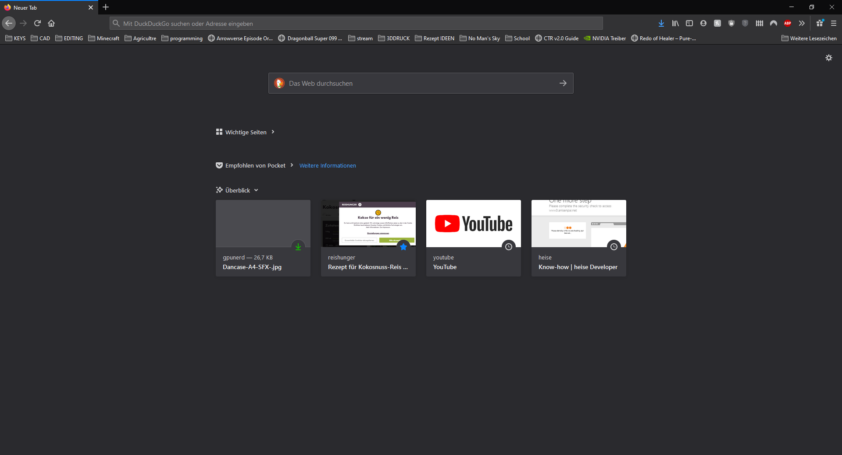
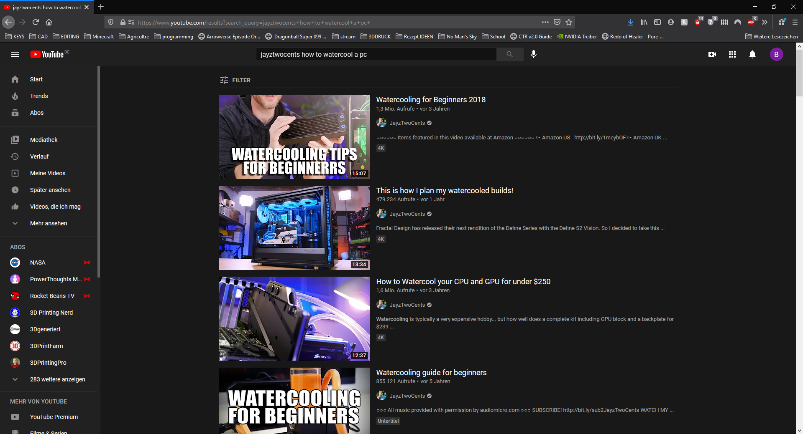
Thema & design
Brainstorming
Notizen / erste Skizzen
Informationen / How to‘s
Visualisierung

Slide 7
Thema & design

Slide 8
Fortschritt im projekt
kommt mit Fehlern und der dazugehörigen Lernkurve

Slide 9
Fortschritt im projekt
kommt mit Fehlern und der dazugehörigen Lernkurve

